Slide 1
Základní údaje o EU

Slide 2
Informace
Mgr. Danuta Duda, Ph.D.
Konzultační hodiny: dle předchozí dohody v úterý od 09:00 do 10:30 hod. a ve čtvrtek od 09:40 do 11:10 hod. nebo dle dohody prostřednictvím MS Teams (konzultační hodiny platí pouze v době výuky, tj. od 25.9. do 23.12.2023).
E-mail: duda@opf.slu.cz
Kancelář A207
Účast na seminářích 60 %.

Slide 3
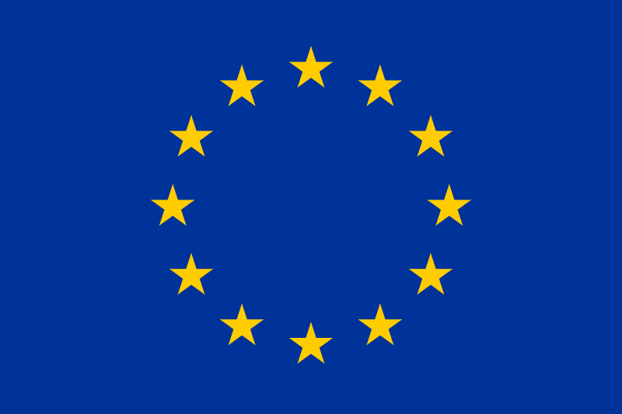
Evropská unie (EU)
vznikla z ES v roce 1993 na základě Smlouvy o EU, známější pod názvem Maastrichtská smlouva, která navazovala na předchozí evropský integrační proces, jehož počátky spadají do padesátých let 20. století

Slide 4
Idea celoevropského státu
k jejímu rozpracování a uvedení do reálné praxe došlo ve Francii.
souvisela mimo jiné s obavami z možné remilitarizace Německa.
Vůdčími osobnostmi zde byli ministr zahraničních věcí Robert Schuman a zejména jeho asistent Jean Monnet.

Slide 5
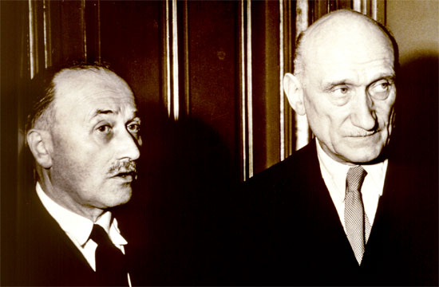
Robert Schuman a Jean Monnet

Slide 6
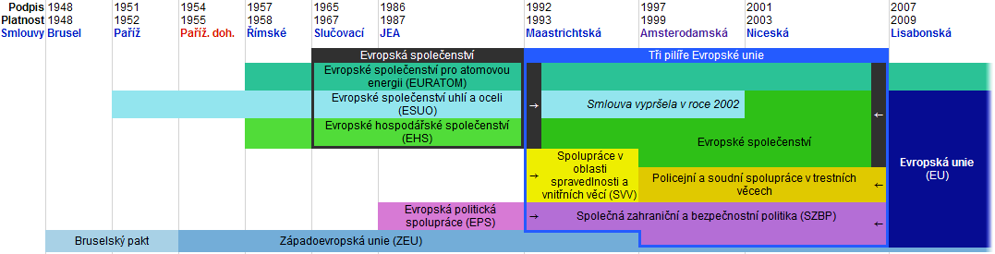
Evropská unie – historie, smlouvy

Slide 7
Evropská unie
27 členských států EU
Původní 15ka:
Belgie, Francie, Itálie, Lucembursko, Německo, Nizozemsko (zakládající členové)
Dánsko, Irsko, Velká Británie (1973)
Řecko (1981)
Portugalsko, Španělsko (1986)
Finsko, Rakousko, Švédsko (1995)
Největší rozšíření v roce 2004:
Česká republika, Estonsko, Kypr, Litva, Lotyšsko, Maďarsko, Malta, Polsko, Slovensko, Slovinsko
Další členové
Bulharsko, Rumunsko (2007), Chorvatsko (2013)
31. ledna 2020 skončilo členství Velké Británie v Evropské unii a nastalo 11měsíční přechodné období, během něhož musela Velká Británie dále plnit závazky k EU.
Podmínky, které musí země splnit, aby mohla do EU vstoupit se nazývají KODAŇSKÁ KRITÉRIA

Slide 8
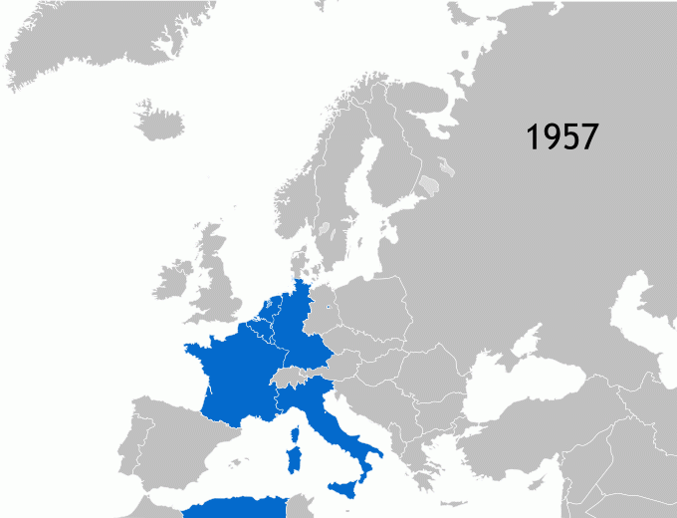

Slide 9
Eurozóna
Uskupení zemí, které v rámci EU používají Euro
Členové Eurozóny
Belgie, Estonsko, Finsko, Francie, Chorvatsko, Irsko, Itálie, Kypr, Litva, Lotyšsko, Lucembursko, Malta, Německo, Nizozemsko, Portugalsko, Rakousko, Řecko, Slovensko, Slovinsko, Španělsko
Země mimo Eurozónu
Bulharsko, Česká republika, Maďarsko, Polsko, Rumunsko, Švédsko
Země s výjimkou
Dánsko
Podmínky, které musí země splnit, aby mohla do měnové unie vstoupit se nazývají MAASTRICHTSKÁ KRITÉRIA

Slide 10
Schengenský prostor
V tomto prostoru bez vnitřních hranic se mohou občané zemí EU i států mimo EU, podnikatelé a turisté volně pohybovat, aniž by je někdo na hranicích jednotlivých států kontroloval.
Od roku 1985 se tento prostor postupně rozšiřuje a dnes zahrnuje téměř všechny státy EU a několik přidružených nečlenských zemí
Země v Schengenu, které jsou členskými státy EU:
Belgie, Česká republika, Dánsko, Estonsko, Finsko, Francie, Chorvatsko, Itálie, Litva, Lotyšsko, Lucembursko, Maďarsko, Malta, Německo, Nizozemsko, Polsko, Portugalsko, Rakousko, Řecko, Slovensko, Slovinsko, Španělsko, Švédsko
Země v Schengenu, které nejsou členskými státy EU: Island, Lichtenštejnsko, Norsko, Švýcarsko

Slide 11
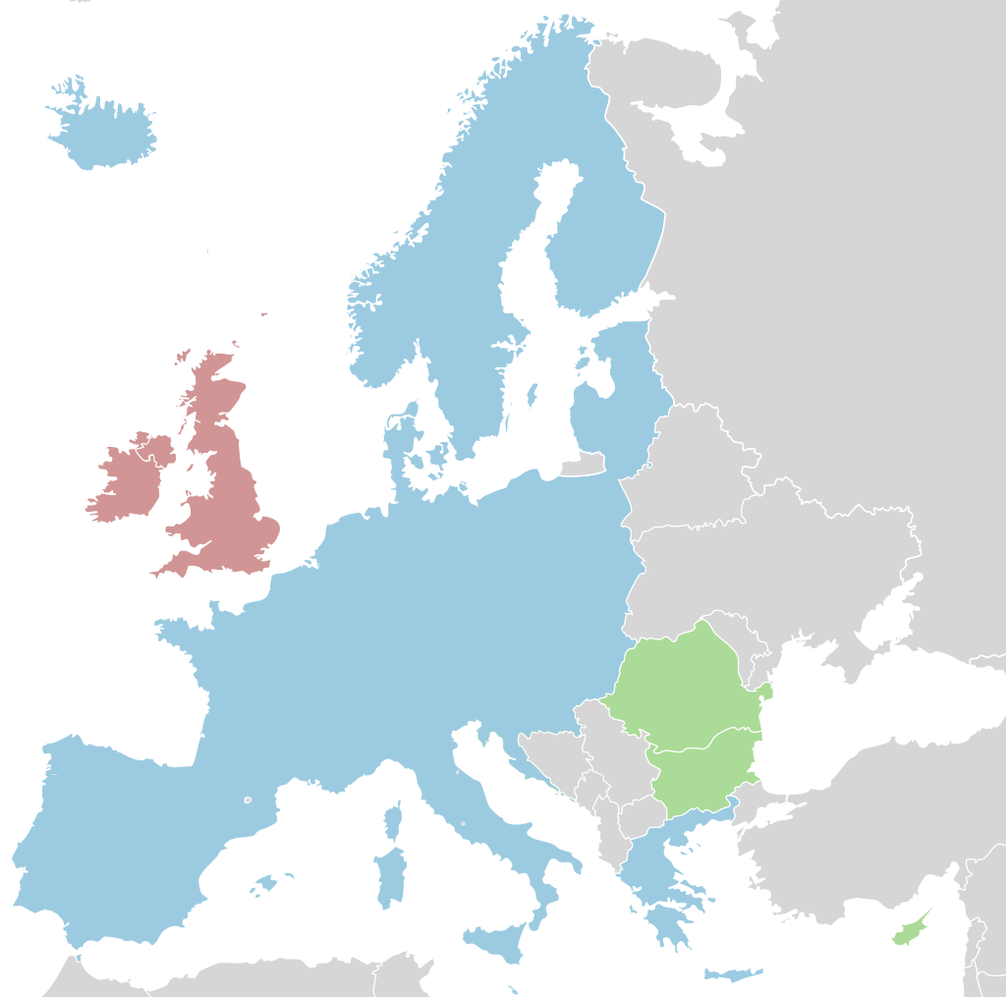
Schengenský prostor

Slide 12
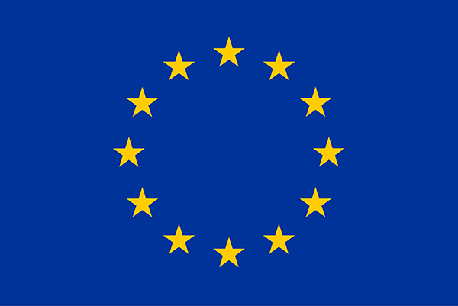
Symboly Evropské unie – evropská vlajka
Hvězdy symbolizují ideály jednoty, solidarity a souladu mezi evropskými národy
Kruh vyjadřuje evropskou jednotu, počet hvězd v něm nemá nic společného s počtem členských států EU
Její historie sahá do roku 1955 a jako oficiální znak byla schválena v roce 1985

Slide 13
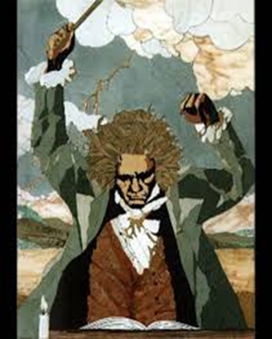
Symboly Evropské unie – evropská hymna
Melodie hymny je převzata z Deváté symfonie Ludwiga van Beethovena, kterou v roce 1823 složil na slova lyrické básně Friedricha Schillera „Óda na radost“
V roce 1985 ji pak vedoucí představitelé členských států schválili jako oficiální hymnu pozdější Evropské unie.
Hymna je beze slov, má pouze hudební část.
Evropská hymna nenahrazuje národní hymny jednotlivých zemí EU

Slide 14
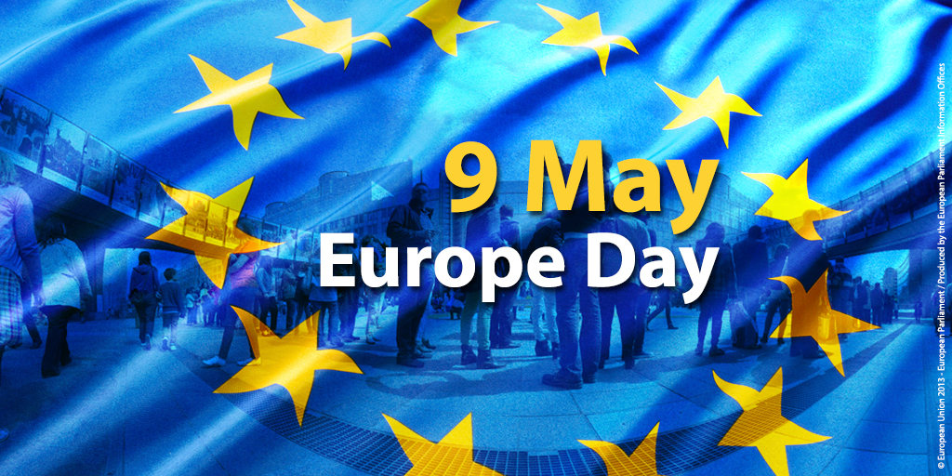
Symboly Evropské unie – den evropy – 9. květen
Toto datum je připomenutím "Schumanovy deklarace“, tedy návrhu francouzského ministra zahraničí Roberta Schumana z roku 1950 na vytvoření Evropského společenství uhlí a oceli

Slide 15
Symboly Evropské unie – Motto
„Jednotná v rozmanitosti“
Začalo se užívat v roce 2000
Vyjadřuje společné odhodlání Evropanů, kteří prostřednictvím EU usilují o mír a prosperitu a zároveň jsou obohacováni různými kulturami, tradicemi a jazyky tohoto kontinentu.

